Slide 1

Banco de Dados
Aula 03 – Dinâmica Modelo de Domínio
Professor MSc Heleno Cardoso – E-mail: helenocardosofilho@gmail.com
Agradecimentos: Professora Talita Rocha Pinheiro

Slide 2
Modelo Lógico – Paradigma OO x Relacional
-- Contextualização MER/DER
https://www.erwin.com/br-pt/products/erwin-data-modeler/
https://becode.com.br/diagramas-er-ferramentas/
-- Tools MER/DER
MySQL Community Downloads - https://dev.mysql.com/downloads/workbench/
Lucid - https://lucid.app
Br Modelo - https://www.brmodeloweb.com/lang/pt-br/index.html
Download: http://www.sis4.com/brModelo/download.html (versão java -jar "brModelo.jar");
Nota: O Java deve está instalado, criar arquivo brModelo.bat (java -jar "brModelo.jar")
Draw.io - https://app.diagrams.net/
-- Vídeo Complementar MER/DER
https://www.youtube.com/watch?v=JepxObKT324

Slide 3
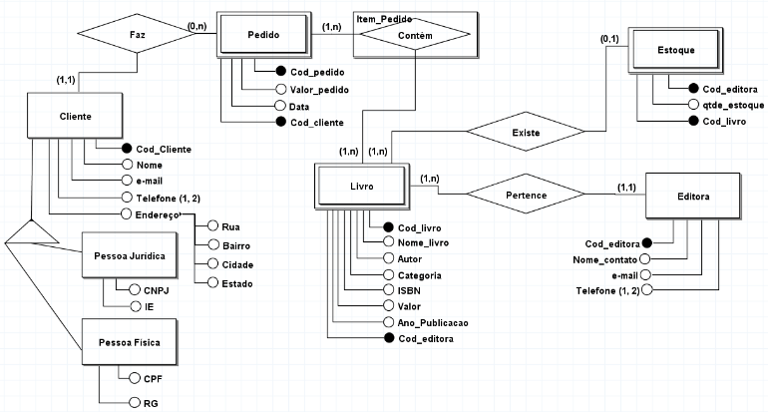
Modelo Conceitual – Paradigma OO (UML)
Exemplo Modelo Conceitual

Slide 4
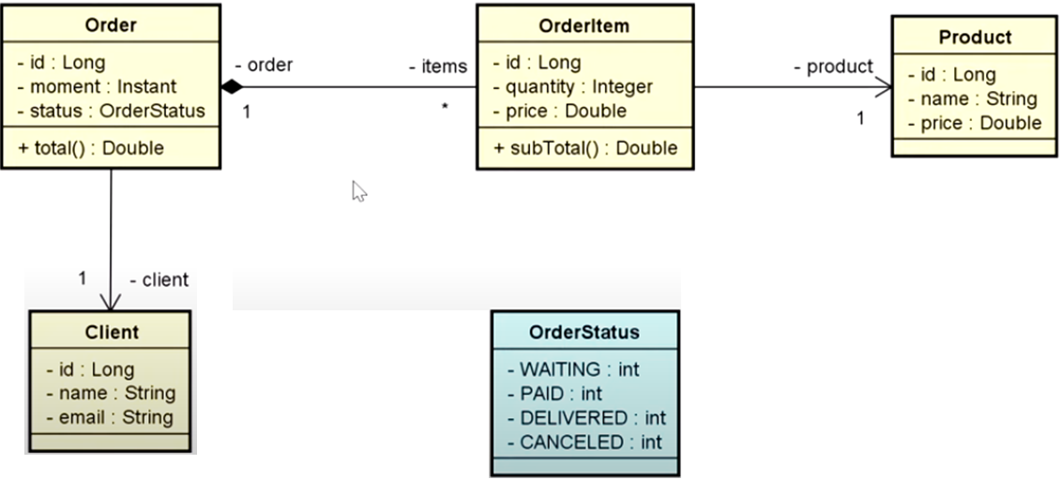
Modelo Lógico – Paradigma OO (UML)
Exemplo Modelo Lógico

Slide 5
Orientações
- Níveis de Abstração do Modelo de Domínio (Área de negócio)
Nível Conceitual ou Análise – (independente de tecnologia e paradigma) – Modelo Conceitual
Nível Lógico ou Design - (independente de tecnologia e PRESO ao paradigma) – Modelo Lógico
Nível Físico ou Implementação (PRESO a tecnologia e PRESO ao paradigma) - Implementação
Divisão das equipes:
03 a 07 alunos por equipe.
Cada equipe deve desenvolver na aula de hoje o Modelo Conceitual do Banco de Dados assim como o diagrama ER (Entidade-Relacionamento). Para isso, seguir o que diz os slides a seguir:

Slide 6
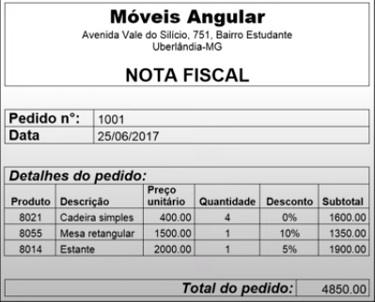
Atividade: Modelo Conceitual/Lógico/Físico
Realização das atividades práticas da disciplina. (draw.io)
- Crie os modelos de domínio (quais dados irão aparecer no BD) do negócio Vendas.
Tabela não normalizada
1FN (remover atributos multivalorados e compostos)
2FN (Remover dependências parciais
3FN (Remover Dependências transitivas)
4FN (Remover fatos multivalorados)
5FN (Remover FK secundária)
Nota: 4FN e 5FN – FNBC (Boyce-Codd)

Slide 7
Atividade: Modelo Conceitual/Lógico/Físico
Realização das atividades práticas da disciplina.
Crie os modelos de domínio (quais dados irão aparecer no BD) do negócio Acadêmico.
Deseja-se construir um sistema acadêmico para a IES Yduqs Wyden. Para isso, são registrados os cursos disponíveis, onde cada um possui um nome, carga horária e valor. Quando um curso vai ser oferecido, é registrada uma turma, informando os seguintes dados: número da turma. data início e número de vagas. Uma matrícula de um aluno em uma turma consiste na data de matrícula e no número de prestações em que o aluno vai pagar o curso. Para cada aluno, é necessário cadastrar seu nome, cpf e data de nascimento. Cada aluno passa por várias avaliações durante o desenrolar do curso que está cursando. Uma avaliação possui nota e data. Depois que a avaliação ocorre, é registrado resultado de cada aluno da turma (a nota que ele tirou). Um aluno é aprovado em um curso se sua nota total for maior ou igual à nota mínima de aprovação prevista para o curso.
Instância mínima: 1 curso, 1 turma, 2 matrículas e 2 avaliações com resultados.
Nota: Normalmente a identificação da entidade ou atributo vem em forma de substantivo no texto.

Slide 8
Atividade: Modelo Conceitual
Realização das atividades práticas da disciplina.
- Pensem em um ambiente para projetar um Banco de Dados (ex: supermercado, farmácia, biblioteca, restaurante, loja, aluguel de carros, food truck, etc.);
- Analise o ambiente escolhido para coleta e levantamento de requisitos;
- Crie o modelo conceitual textual do banco de dados apresentando quais dados irão aparecer no banco de dados.

Slide 9
Atividade: Diagrama E-R
- Após a criação do Modelo conceitual textual feito anteriormente, desenvolva o diagrama Entidade-Relacionamento de uma maneira lógica, inclusive nomeando os componentes e ações que exercem uns sobre os outros.
- Nesta etapa identifique apenas as entidades e os relacionamentos entre elas. Não se faz necessário ainda inserir os atributos neste diagrama.

Slide 10
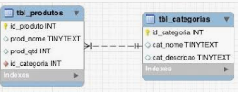
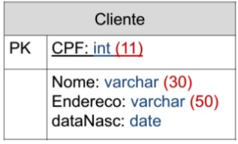
Atividade Aula: Modelo Lógico
- Detalhe mais o diagrama criado transforma-o em um Modelo Lógico. Para isto, apresente os atributos e domínios das entidades definidas.
Para cada uma das entidades envolvidas no modelo lógico, defina a chave primária e estrangeira (se houver).
Apresente o modelo lógico feito explicando as cardinalidades e definições de chaves.
Exemplo de Modelo Lógico:

Slide 11
Atividade: Modelo Lógico DER Cardinalidade
Insira, no modelo ER elaborado, a cardinalidade (Máxima e Mínima) das entidades presentes, utilize o PDF para a atvidade.
http://www.uel.br/pessoal/valerio/Lista%20de%20exercicios%20Resolvido%2001%20-%20MC%20-%206%20folhas.pdf
-- Vídeo Aula Complementar
https://repositorio.imd.ufrn.br/videos/banco-de-dados/02-04-cardinalidade.mp4

